Slide 1

Python程序设计 第三章 Python语言讲解三
西南大学 计算机与信息科学学院
王超

Slide 2
目录
面向对象
文件和异常
测试代码
结束

Slide 3
面向对象
面向对象编程（Object Oriented Programming）是一种编程思想
编程的单位是对象
对象是一种抽象的概念，可以认为是“一类物品”
对象有自己的数据和方法，建议只通过方法来访问对象
当每个A类物品都也是B类物品时，称A是B的子类，或A继承B
例子：人这个类是动物这个类的子类
当A类物品不属于B类物品，而只是B类物品的一个组成部分时，称A为是B的成员
例子：每个脊椎动物都有脊椎

Slide 4
希望达到的效果
封装标示了用户可用的数据和函数，提供了接口
接口明确地区分了类的内和外。类的实现可以修改内部而不影响外部，而用户只需要知道接口即可
站在用户的角度，一视同仁地处理所有实现了特定接口类的对象。为此，需要继承和多态
例子：linux系统中的一且皆文件
注意，不使用面向对象的语言，一样可以达到这个效果。反过来，设计糟糕的对象体系很可能比基于过程的编程还难以理解

Slide 5
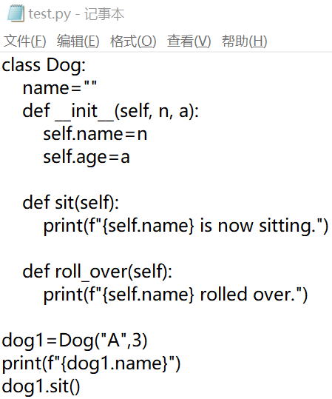
定义类
class 类名:
定义类的成员函数时，一定要使用self参数，它代表当前实例
实例可以理解为是此类的一个具体对象
__init__是一个特殊的函数，用来初始化
__init__函数的第一个参数必须是self
name和age都是类的属性
属性的定义可以放在类中，也可以放在__init__函数中

Slide 6
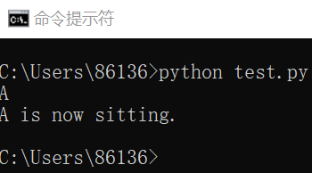
调用方法
调用类的方法时，无需提供self参数

Slide 7
类的属性
可以直接访问类的属性
如果希望一个内部属性不要被外界任意访问，可以在属性名前面加__
__data这样的属性无法被外界访问。为了在需要时访问或修改这些属性，可以定义额外的方法
再次注意，在类中引用成员__data的写法是self.__data

Slide 8
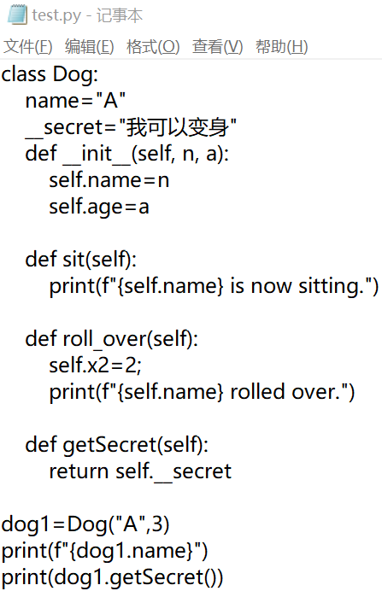
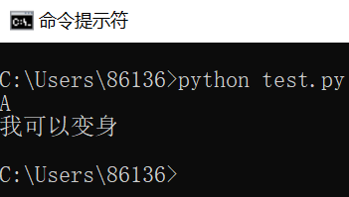

Slide 9
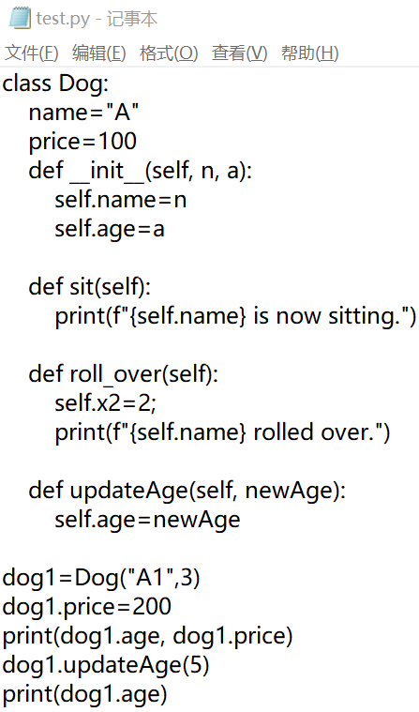
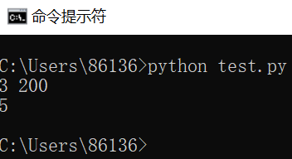
修改属性
直接在实例上修改
添加修改属性的方法

Slide 10
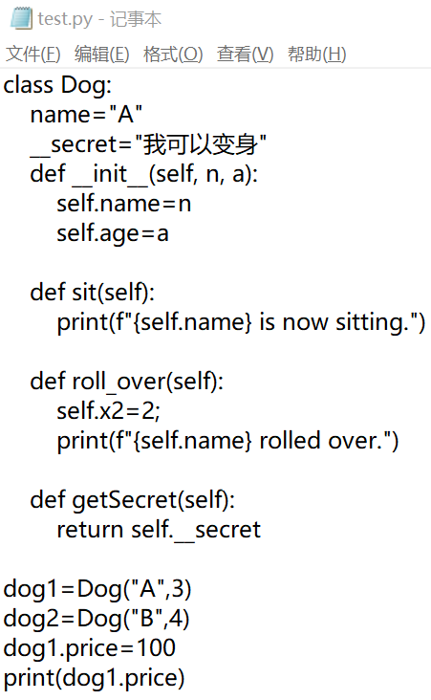
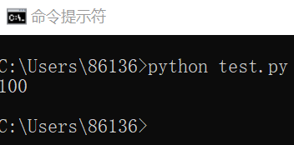
实例的属性
假定一个类Dog有两个实例dog1和god2
python允许dog1通过dog1.price=100来为自己增加一个属性price，并赋值100
此时dog2不受影响

Slide 11
类的继承
子类继承父类的数据和方法
子类可以重写父类的方法。因此，如果一个父类A有两个子类B和C，则B和C的同一个方法可以有不同的效果，也就是多态
子类的构造函数__init__中，通过super().__init__调用父类的构造函数。注意，调用父类的构造函数时无需提供self参数
class A(B):这种方式说明A类是B类的子类
创建子类时，父类必须包含在文件中
注意，子类无法直接访问父类的私有成员，只能通过父类提供的方法间接地访问父类的私有成员

Slide 12
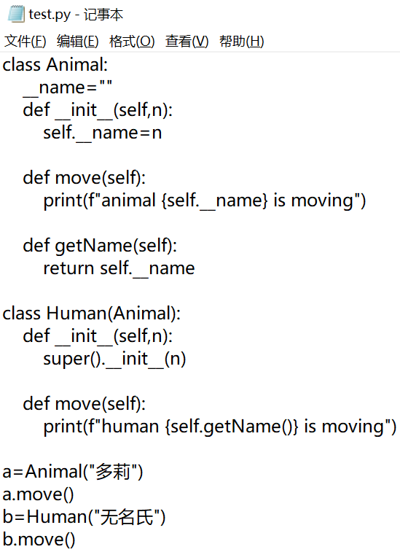
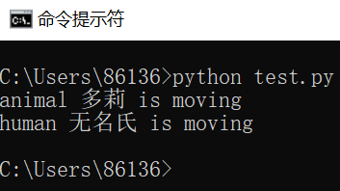

Slide 13
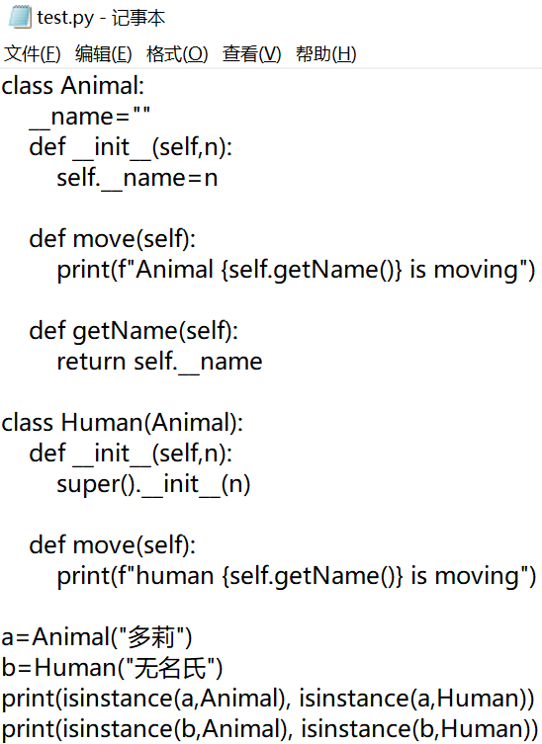
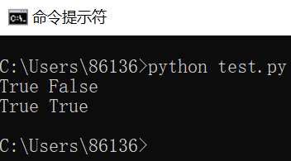
isinstance(a,B)：判断对象a是否是类型b的实例
此例子说明一个Human类的实例也属于Animal类

Slide 14
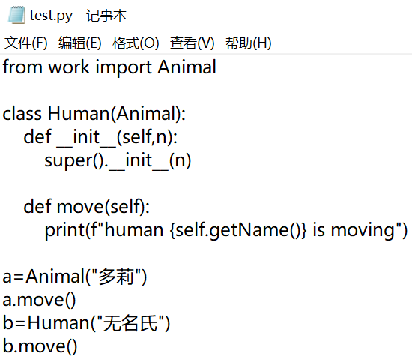
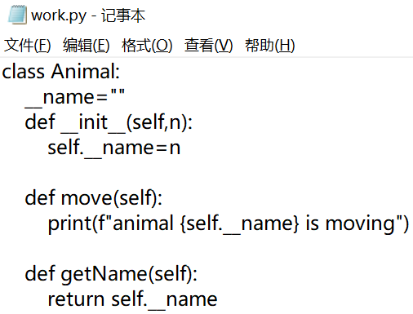
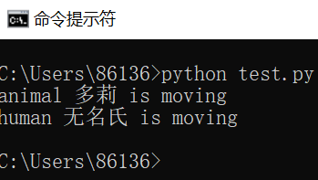
从其他模块导入类
from 文件名 import 类名

Slide 15
目录
面向对象
文件和异常
测试代码
结束

Slide 16
使用with open(A) as B打开文件
打开当前目录下的名称为A的文件
返回一个表示文件的对象，仅with代码块内可用
with关键字无需在打开文件后关闭文件

Slide 17
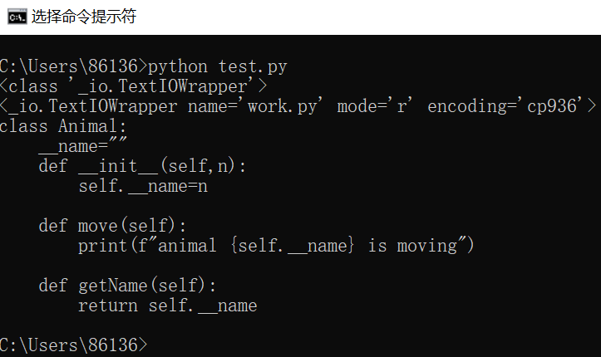
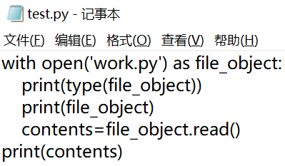

Slide 18
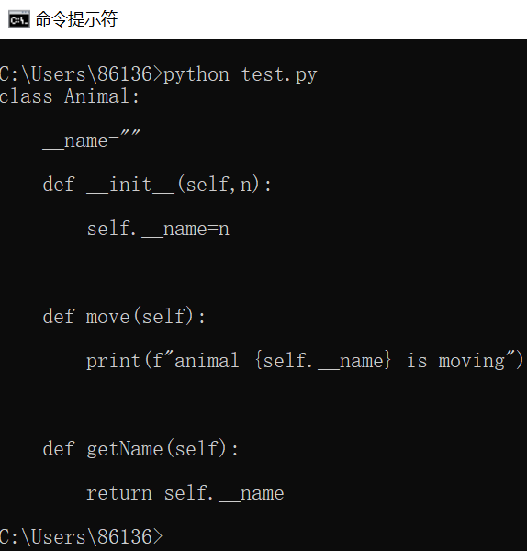
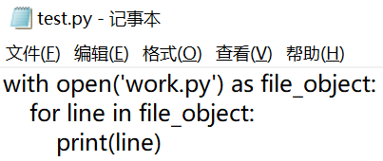
逐行读取
对with返回的对象使用for循环

Slide 19
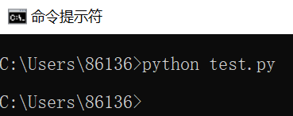
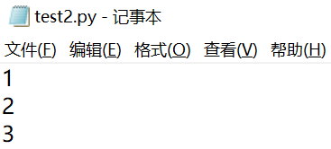
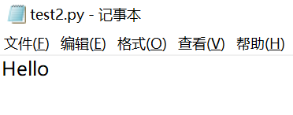
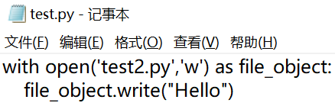
写入文件
使用with打开文件时，使用参数’w’
会先清空文件再写

Slide 20
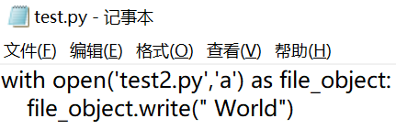
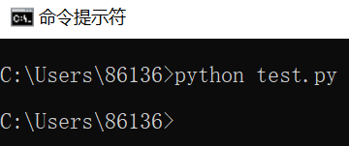
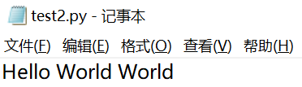
附加到文件
使用with打开文件时，使用’a’参数

Slide 21
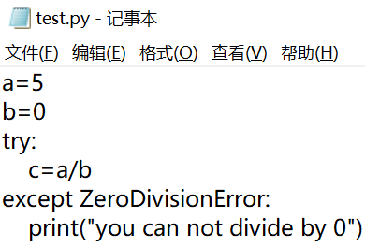
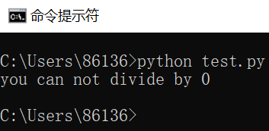
异常
python使用try-except语句处理异常
try后接可能发生异常的语句
except后写对特定种类的异常如何处理

Slide 22
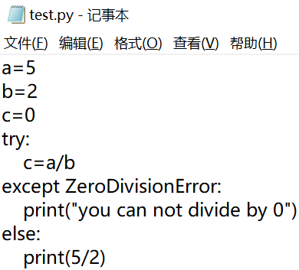
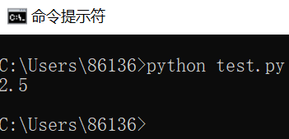
try-catch-else：当无异常发生时，执行else对应的语句

Slide 23
存储数据
JSON（JavaScript Object Notation）是一种轻量级的数据交换格式
json.dump(data,fileObject)：将data以JSON的格式存储在文件里
json.load(fileObject)：从文件中将JSON格式的数据读入内存

Slide 24
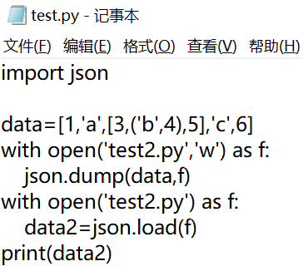
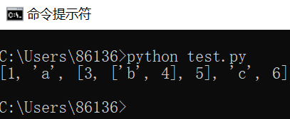
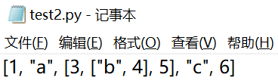

Slide 25
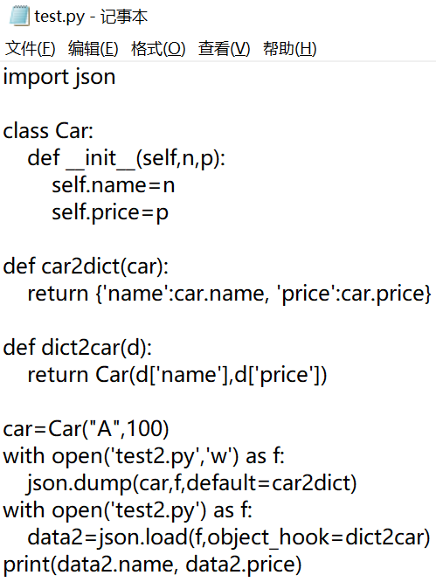
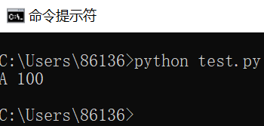
如何存储对象
需要额外的代码

Slide 26
目录
面向对象
文件和异常
测试代码
结束

Slide 27
单元测试
一边编写程序，一边进行测试
多测试边界条件
运行尽量多的测试用例
执行单元测试的类必须继承unitest.TestCase

Slide 28
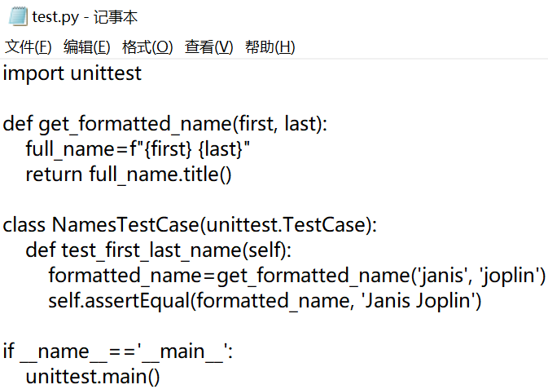
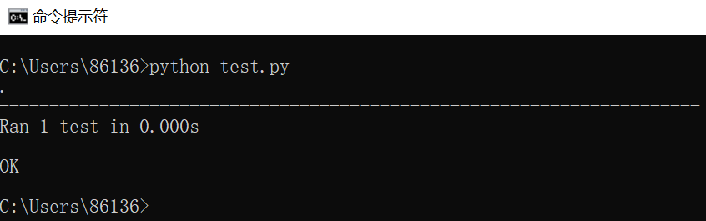
需要导入模块unittest
assertEqual：断言，判断相等
最后两行：保证程序被测试框架导入的时候不执行
方法需要以test开头，才会被自动运行

Slide 29
目录
面向对象
文件和异常
测试代码
结束

Slide 30
课堂总结
类的定义
继承
读写文件
异常处理
单元测试

Slide 31
课后作业
大家自己练习书上和PPT上的代码

